Slide 1


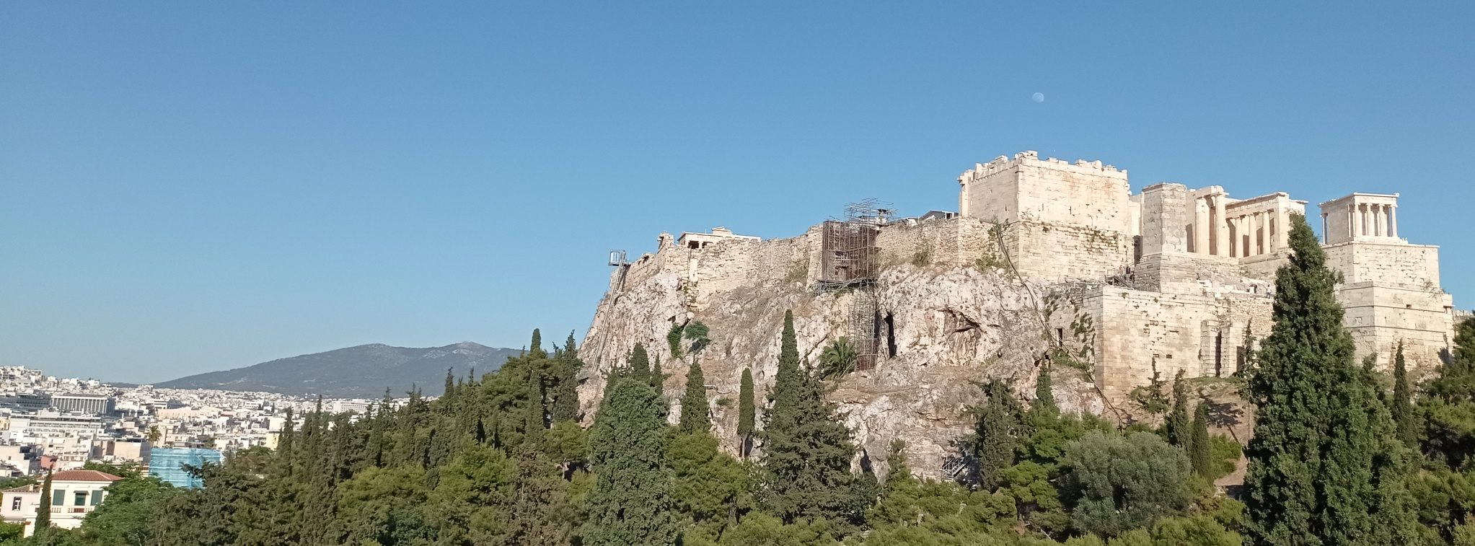
23. 5 – 26. 5. 2021
Stáž v ŘECKU - Athény

Slide 2
Vzdělávání v Řecku
řecký vzdělávací systém je rozdělen na tři stupně – předškolní a primární vzdělávání, sekundární vzdělávání, terciální vzdělávání
povinná školní docházka trvá 10 let, začíná ve školkách a končí v gymnáziích. Návštěva mateřské školy je povinna 1 rok, základní škola 6 let a gymnasium 3 roky.
základní školy se nazývají „Dominiko“- je to termín přenosu doby, kdy takové školy provozovaly místní komunity. V prvních dvou letech žáci nejsou oficiálně známkovány. Hodnocení začíná ve 3. ročníku a písemné zkoušky jsou zavedeny v 5. ročníku. Absolvování z jednoho ročníku do druhého je automatické a žáci s nedostatečným výkonem dostávají opravné doučování
školní rok začíná 11. září a končí 15. června

Slide 3
31. Niplagogio Athinas
Mateřská škola je součástí školy základní, která sídlí v Athénách na Platia Viktorias
do třídy chodí 19 dětí, většina jich je s OMJ, cca 90 % ( z Albánie, Gruzie, Afganistanu, Bangladeště, Pakistánu, Konga, Bulharska, Rumunska, Sýrie atd.)
Denní režim - 8:15 – 8:30 děti se scházejí
- 8:30 – 9: 00 mají volný čas na hraní nebo pracují na projektech
- 9: 00 - 9: 30 komunitní kruh a práce s kalendářem počasí
- 9: 30 - 10: 00 svačina
- 10: 00 – 10: 30 volný čas na hraní
- od 10: 30 si čtou pohádky, dodělávají výrobek nebo jdou ven
- 12: 30 – 13: 00 odcházejí děti domů
ve třídě mají různé koutky, ve kterých si děti hrají – kreslící, hudební, čtecí, obchod, lékaře apod.
na dvoře, kde mají pohybové aktivity se střídají s dětmi ze základní školy
děti si stravu nosí z domova nemají jídelny ani šatny
při komunitním kruhu, kdy si povídají, dělají „Kalendář počasí“, se učitelka věnuje dětem s OMJ, pomáhá jim tvořit věty
jednou za čtrnáct dní svolávají školní radu, kdy řeší, co je potřeba udělat, kázeňské problémy, návrhy na výlet atd.

Slide 4
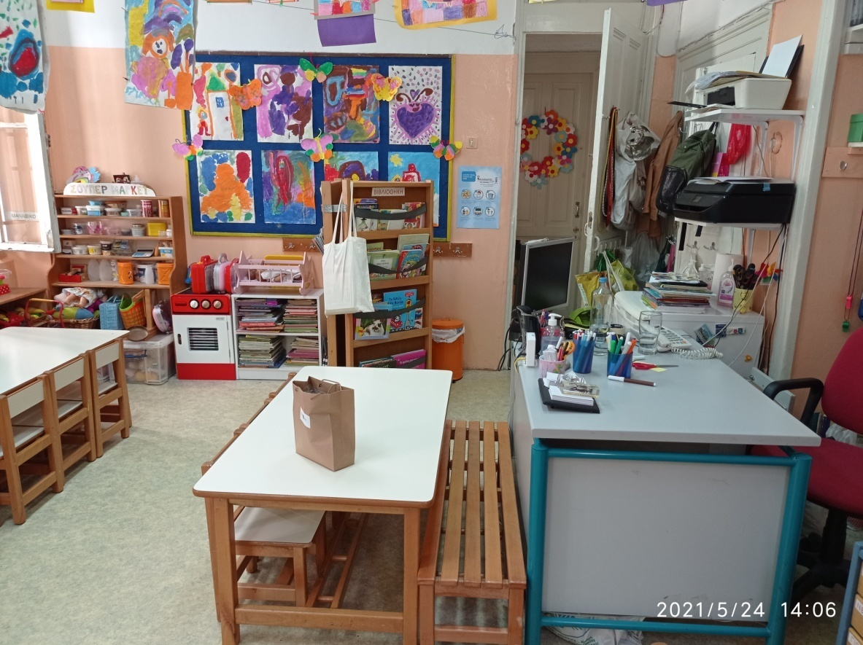
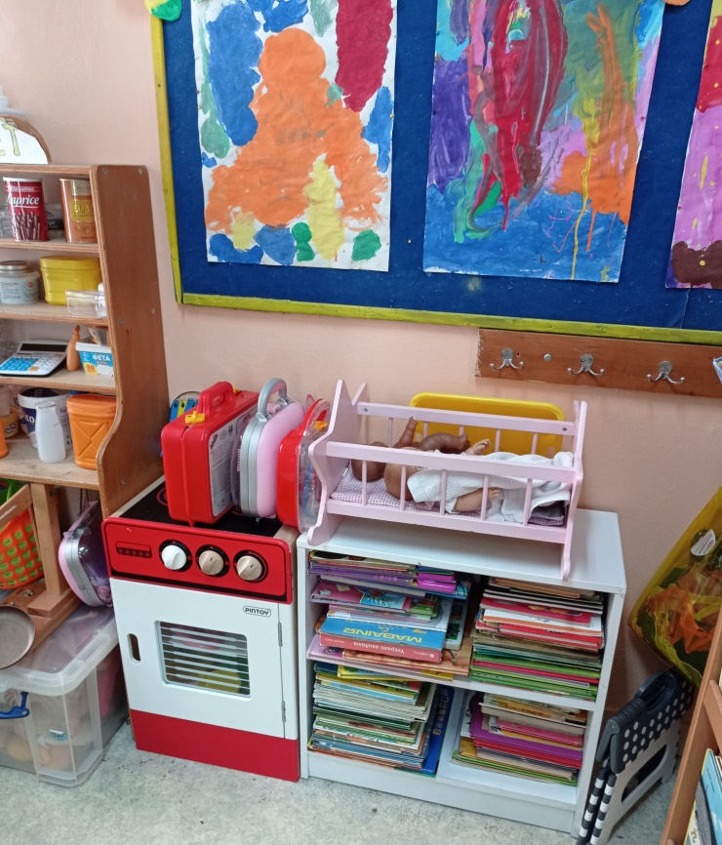
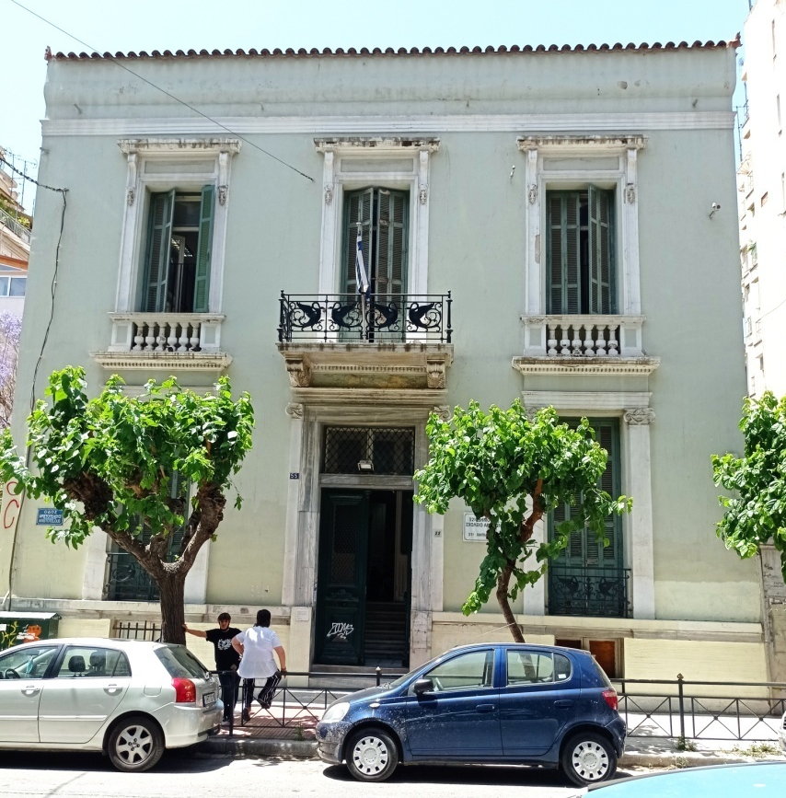
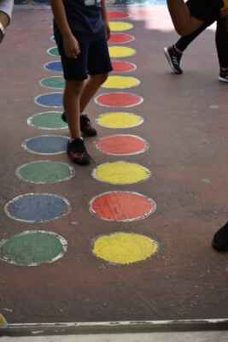
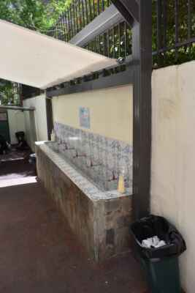
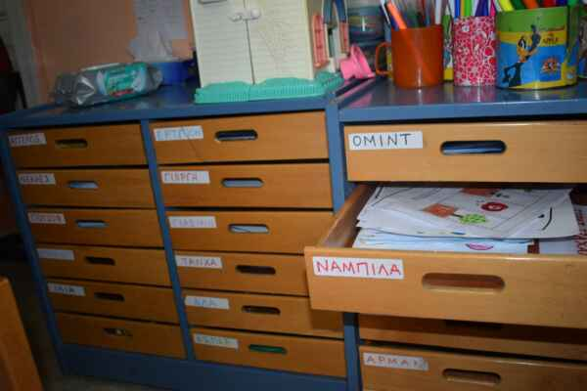
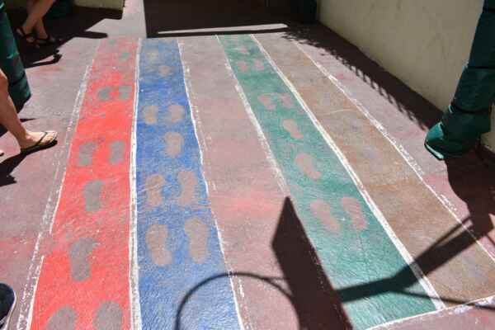

Slide 5
The 35th Kindergarden of Athens
Mateřská škola sídlí v Athénách na Vathis Square
do třídy chodí 22 dětí z toho je cca 60% dětí s OMJ ( z Bulharska, Moldavie, Nigerie, Kypru, Egypta, Albanie, Polska, Rumunska, Indie, Bangladéště)
Denní režim - 8:15 – 8:30 děti se scházejí
- 8:30 – 9: 00 mají volný čas na hraní
- 9: 00 - 9: 30 komunitní kruh a práce s kalendářem počasí
- 9: 30 - 10: 00 svačina
- 10: 00 – 10: 30 pobyt venku
- od 10: 30 pracují na projektech
- 12: 00 – 12:30 oběd
- 12: 30 – 13: 00 odcházejí děti domů
- 13: 00 – 14:30 děti odpočívají
- 15: 00 – 16: 00 odchází domů
ve třídě mají různé koutky, ve kterých si děti hrají – kreslící, hudební, čtecí, obchod, lékaře apod.
na dvoře, kde mají pohybové aktivity
děti si stravu nosí z domova nemají jídelny ani šatny
paní učitelka se snaží spolupracovat s rodiči dětí, chce, aby se ostatní děti seznámily s kulturou a Zemí, odkud děti s OMJ pochází.
pracují na 2 projektech ročně, Cestovní kancelář a tvorba knihy

Slide 6
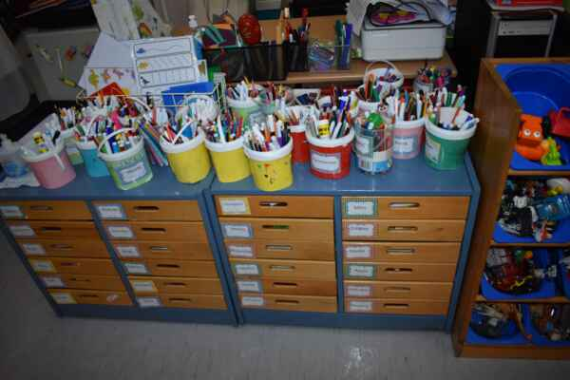
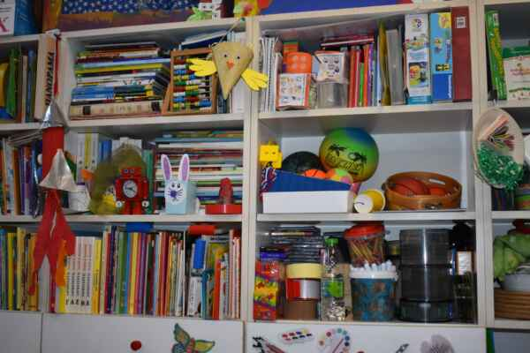
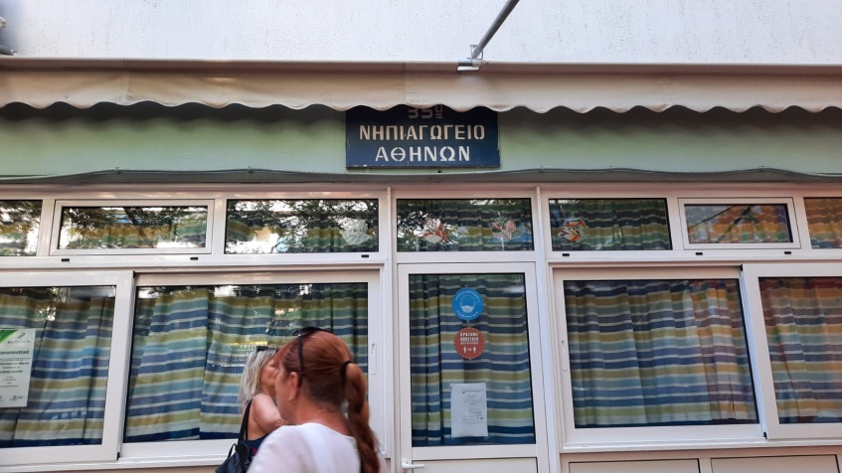
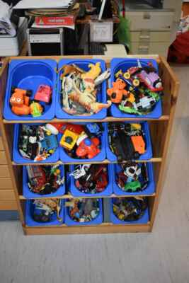
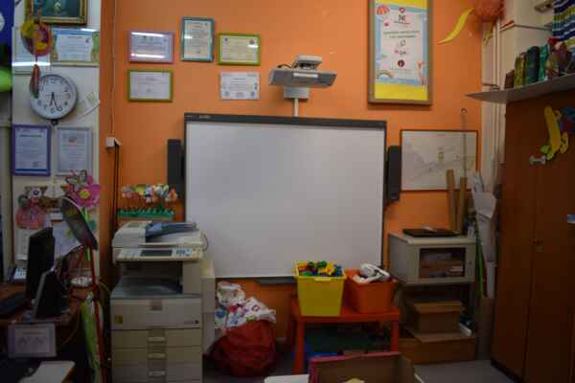
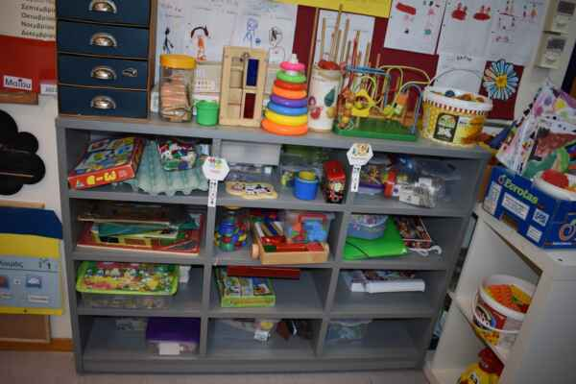

Slide 7
Závěr
Stáž pro nás byla velikým přínosem, jelikož jsme se dozvěděli, jak se pracuje s dětmi s OMJ i jinde v Evropě
Poznali jsme školský systém dané země a nepříliš odlišnou kulturu
Měli jsme možnost vidět pomůcky, které používají pro děti s OMJ
Seznámili jsme se s novými metodami, jak pracovat s dětmi s OMJ
Viděli jsme, jak pedagog přirozeně zapojuje děti s OMJ do činností
Měli jsme možnost porovnat naše a řecké školství s pedagogy i řediteli
Chtěli bychom více podporovat děti s OMJ, důležitá je spolupráce s rodiči

